Slide 1
Corso di Architetture e sistemi software distribuiti INTEGRAZIONE DI UN GATE IN PROXIMA CITY
Prof. :
Eugenio Zimeo
Studenti:
Angelo Petraccaro
Antonio Rapuano
A.A 2022/2023

Slide 2

Obiettivo
Integrazione di un ‘gate’ per l’ingresso/uscita automobili all’interno del parcheggio presente in ProximaCity e gestione della comunicazione tra i vari end-point.
Sono state implementate 3 diverse soluzioni di integrazione tra i 2 sistemi ed è stata scelta la migliore:
La prima soluzione fa uso del protocollo di messaggistica MQTT
La seconda soluzione fa uso del paradigma REST
La terza soluzione fa uso del meccanismo WEBHOOK

Slide 3

Soluzione Adoperate (1)
Prevede l’uso del protocollo MQTT
Consiste di :
Parking Agent (subscriber e publisher)
AI_Thread
DAOImpl
ProximaParkingMQTT
Notes:
Un Parking Agent che ingloba sia il subscriber che il publisher. Il subscriber sia in ingresso che in uscita di un’auto dal parcheggio si sottoscrive al topic “test” ed alla ricezione dell’evento di trigger (dal sensore ad ultrasuoni o dal sensore IR) istanzia un AI_Thread. L’ AI_Thread che emula il comportamento della fotocamera creando uno stato(id-capienza) fittizio e dopo 2 secondi lo aggiorna con le informazioni corrette. Un DAO che implementa i metodi getStato(), CreateStato() ed UpdateStato(). Infine il proxima parking mqtt è Il clientMQTT, in esecuzione su arduino, che si sottoscrive al topic “status” e quando riceve lo stato trasferito dal broker confronta quest’ultimo con lo stato interno; se i due coincidono abilita il gate, altrimenti stampa un errore sul monitor seriale.

Slide 4

Soluzione Adoperate (2)
Prevede l’uso del paradigma REST
Consiste di :
Parking Agent (subscriber)
AI_Thread
DAOImpl
RESTInterface
ProximaParkingREST
Notes:
Un Parking Agent che ingloba sia il subscriber che il publisher. Il subscriber sia in ingresso che in uscita di un’auto dal parcheggio si sottoscrive al topic “test” ed alla ricezione dell’evento di trigger (dal sensore ad ultrasuoni o dal sensore IR) istanzia un AI_Thread. L’ AI_Thread che emula il comportamento della fotocamera creando uno stato(id-capienza) fittizio e dopo 2 secondi lo aggiorna con le informazioni corrette. Un DAO che implementa i metodi getStato(), CreateStato() ed UpdateStato(). Infine il proxima parking mqtt è Il clientMQTT, in esecuzione su arduino, che si sottoscrive al topic “status” e quando riceve lo stato trasferito dal broker confronta quest’ultimo con lo stato interno; se i due coincidono abilita il gate, altrimenti stampa un errore sul monitor seriale.

Slide 5
Soluzione Adoperate (3)
Prevede l’uso del meccanismo WEBHOOK
Consiste di :
Parking Agent (subscriber e Web_Client)
AI_Thread
DAOImpl
ProximaParkingWEBHOOK
Notes:
Un Parking Agent che ingloba sia il subscriber che il publisher. Il subscriber sia in ingresso che in uscita di un’auto dal parcheggio si sottoscrive al topic “test” ed alla ricezione dell’evento di trigger (dal sensore ad ultrasuoni o dal sensore IR) istanzia un AI_Thread. L’ AI_Thread che emula il comportamento della fotocamera creando uno stato(id-capienza) fittizio e dopo 2 secondi lo aggiorna con le informazioni corrette. Un DAO che implementa i metodi getStato(), CreateStato() ed UpdateStato(). Infine il proxima parking mqtt è Il clientMQTT, in esecuzione su arduino, che si sottoscrive al topic “status” e quando riceve lo stato trasferito dal broker confronta quest’ultimo con lo stato interno; se i due coincidono abilita il gate, altrimenti stampa un errore sul monitor seriale.

Slide 6
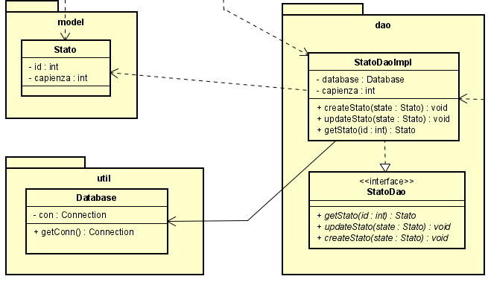
Architettura dell’AI_Emulator: Data Layer
Il data layer è formato da:
Il package model che contiene la classe che modella lo stato
Il package util che contiene la classe che consente di connettersi il db
Il package dao che contiene l’interfaccia e l’implementazione del DAO.
Notes:
L’AI_Emulator è la componente che emula il sistema2. Grazie all’AI_Emulator è stato possibile implementare le 3 soluzioni evitando di interagire direttamente con ProximaCity.
ParkingAgent è la Classe che istanzia un subscriber mqtt, si sottoscrive a ‘device/proximity_parking’ e crea un oggetto di tipo MyCallbackMQTT.
MyCallbackMQTT è la Classe che implementa il metodo messageArrived, che viene chiamato ogni volta che arriva un messaggio su ‘device/proximity_parking’; crea un AI_Thread, legge lo stato dal DAO e lo pubblica sulla coda mqtt associata a ‘parking/status’.

Slide 7
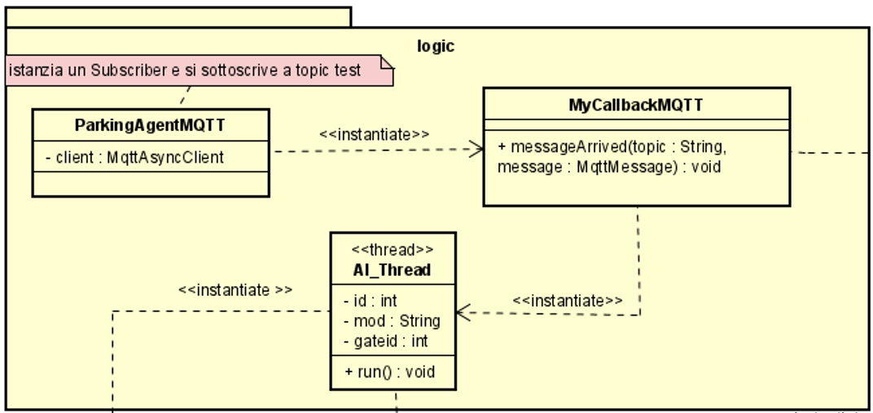
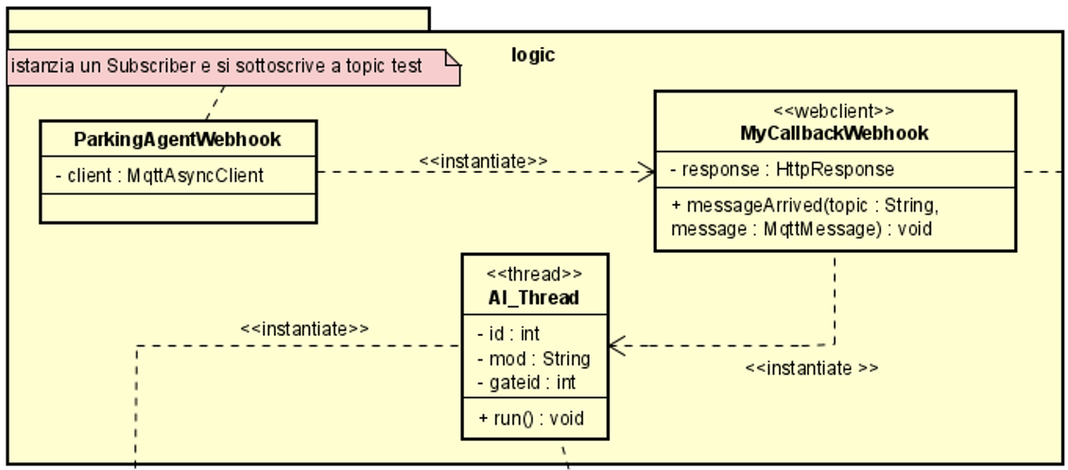
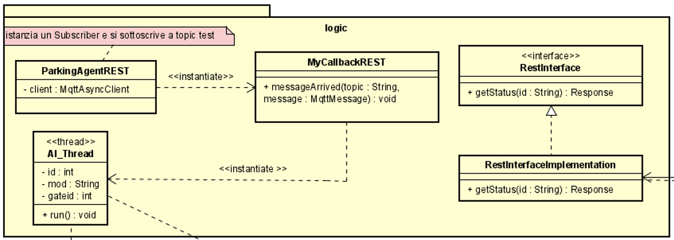
Architettura dell’AI_Emulator: BUSINESS Layer
Il business layer varia a seconda della soluzione considerata.
Notes:
ParkingAgent è la Classe che istanzia un subscriber mqtt, si sottoscrive a ‘topic/test’ e crea un oggetto di tipo MyCallbackREST.
MyCallbackREST è la Classe che implementa il metodo messageArrived, che viene chiamato ogni volta che arriva un messaggio su ‘device/proximity_parking’; crea un AI_Thread.
RestInterface è l’Interfaccia che espone il metodo getStatus(id) per il recupero dello stato dato l’id.
RestInterfaceImpl è la Classe che implementa l’interfaccia RestInterface, legge lo stato dal DAO, se è consistente lo inserisce nel body del messaggio http di risposta.
DriverApplication è la Classe che implementa il metodo getClasses, che crea un nuovo oggetto ad ogni invocazione ed il metodo getSingleton che mantiene lo stato mantenendo l’oggetto usato per dar vita al servizio.

Slide 8
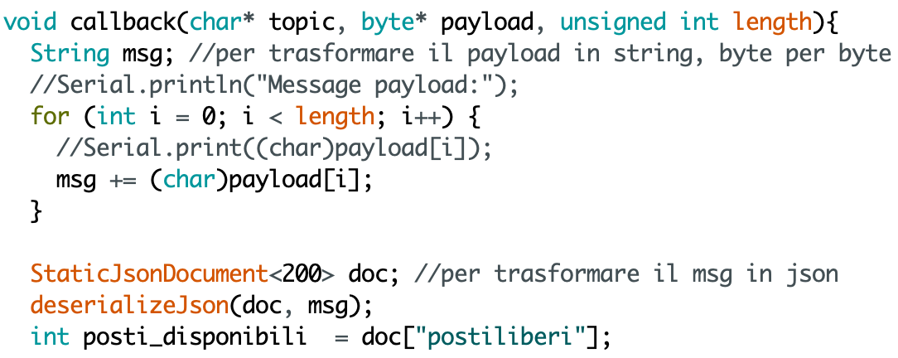
Gestore MQTT: callback
La callback viene chiamata ogni volta che viene ricevuto un messaggio sul topic status.
Il contenuto del messaggio è puntato da payload.
I byte puntati da payload vengono convertiti in stringa
La stringa viene convertita in Json e poi vengono estratti i posti disponibili.
Notes:
La parte saliente della soluzione MQTT è la funzione callback che viene chiamata ogni qual volta viene ricevuto un messaggio sul topic parking/status. La funzione prende in input:
il puntatore al nome del topic
il puntatore alla sequenza di byte che rappresenta il messaggio
la lunghezza del payload
La funzione legge il contenuto del payload per ogni byte, lo converte in carattere e lo inserisce all’interno di una stringa. Infine tale stringa viene convertita in Json e viene estratto lo stato.

Slide 9
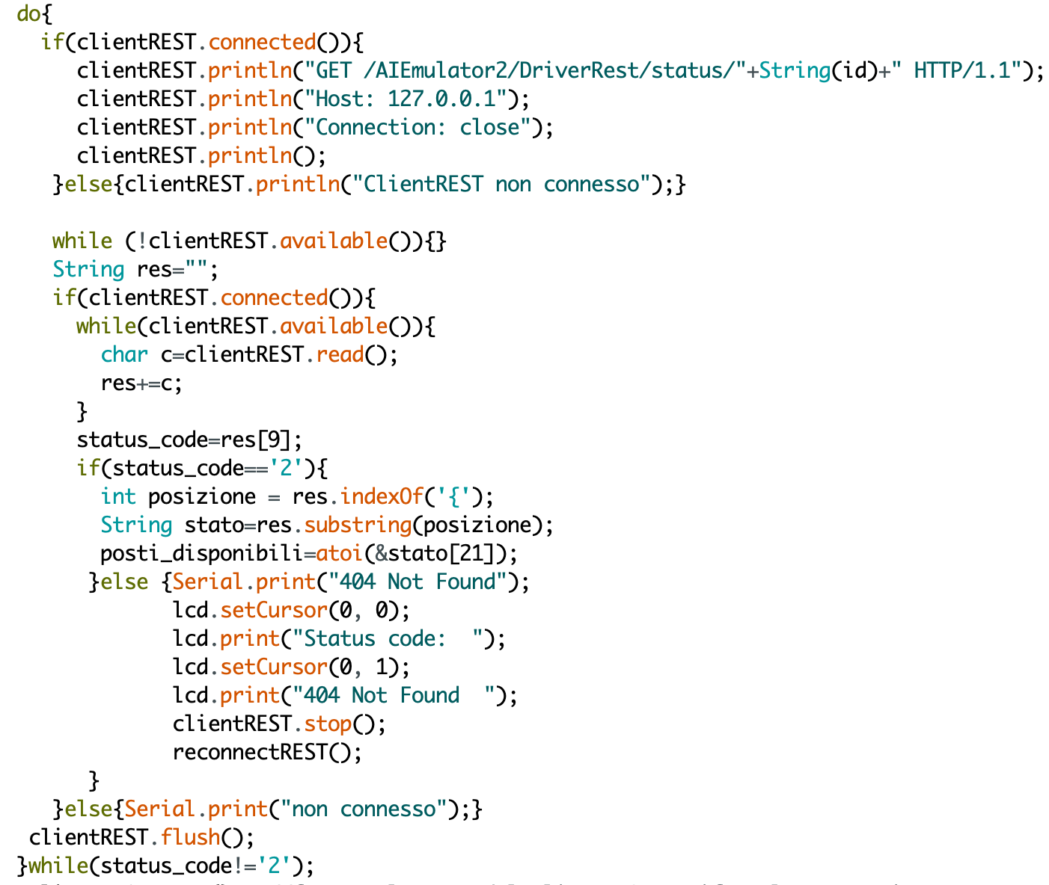
Gestore REST: POLLINg
Il polling viene effettuato fino a quando non viene ricevuto uno stato consistente.
Uno stato non consistente è caratterizzato da un messaggio con status code pari a 404 Not Found.
Notes:
La parte saliente della soluzione REST prevede l’utilizzo del polling. Nello specifico il gestore REST continua ad effettuare richieste http GET finché non riceve uno stato consistente. Invece, uno stato non consistente è caratterizzato da una risposta http con codice di stato 404. Il polling è realizzato con un do-while che cicla finchè non trova uno status_code uguale a 200. Ad ogni iterazione viene effettuata la verifica di connessione del client e se è connesso effettua la GET. In seguito, vi è un ciclo di attesa della risposta sul canale, quando diventa disponibile si effettua la lettura della risposta che viene memorizzata in una stringa. Infine da tale stringa si estrae lo stato.

Slide 10
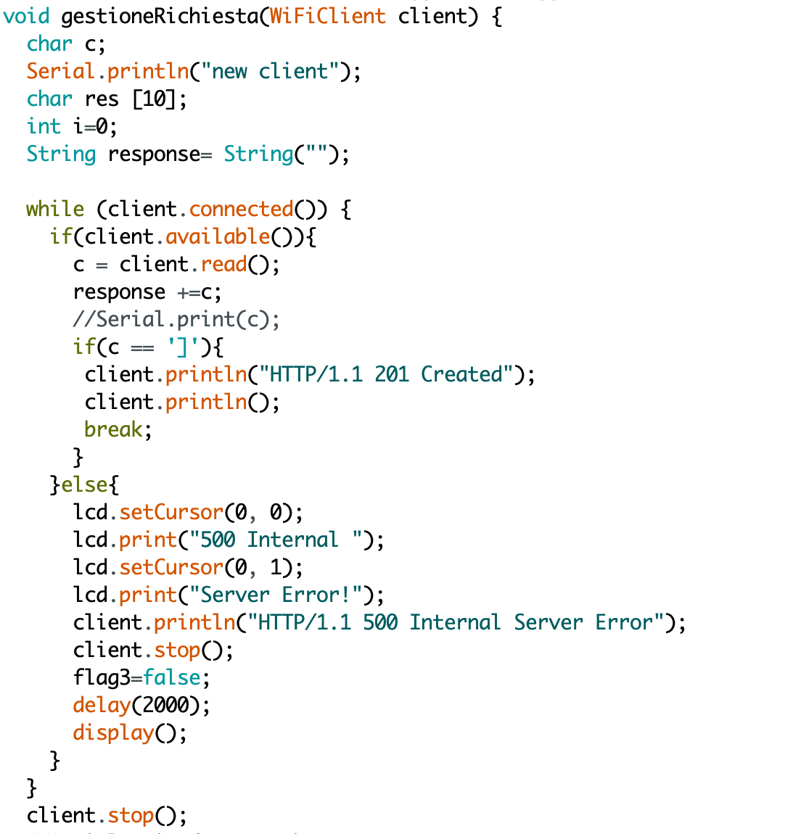
Gestore WEBHOOK: gestione richiesta
Il web_server attivo su arduino è in attesa di una richiesta http POST effettuata da un web_client.
Quando la riceve ne estrae il contenuto (rappresentante lo stato) e se questo è stato letto correttamente invia una risposta al client caratterizzata dal codice di stato 201 Created, altrimenti segnala un errore interno e produce una risposta con codice di stato 500 Interal Server Error.
Quando si verifica un errore l’AI_Emulator annulla l’operazione precedente ripristinando lo stato precedente.
Notes:
La parte saliente della soluzione WEBHOOK è la funzione ‘gestioneRichiesta’. Nello specifico il web_server attivo su arduino è in attesa di una richiesta http POST effettuata da un web_client. Quando la riceve ne estrae il contenuto (rappresentante lo stato) e se questo è stato letto correttamente invia una risposta al client caratterizzata dal codice di stato 201 Created, altrimenti segnala un errore interno e produce una risposta con codice di stato 500 Interal Server Error.
Nel caso di risposta corretta il codice di stato restituito è 201 Created in quanto viene creato un nuovo stato; in alternativa viene restituito 500 Internal Error per segnalare errori interni dovuti a limiti prestazionali della scheda arduino o ad una non corretta implementazione della libreria WiFi101. Tali limiti saranno visibili in seguito nei test.

Slide 11

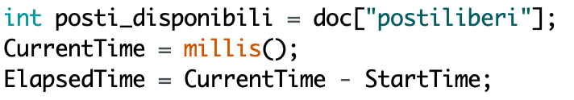
Risultati: Misurazioni della latenza
Il timer è stato avviato prima della pubblicazione dell’evento di trigger.
Il timer è stato stoppato a seguito della lettura dello stato.
Notes:
Per valutare quale fosse la soluzione migliore è stata misurata la latenza ed è stato effettuato testing di robustezza per capire l’affidabilità delle varie soluzioni. Per stabilire quale fosse la soluzione migliore è stato effettuato il test visuale.
1) Sono state effettuate 30 misurazioni della latenza, a cui è stato sommato il tempo di elaborazione del messaggio, per ognuna delle soluzioni ed alla fine ne è stata fatta la media.
2) E’ stata isolata e testata la componente server del gestore Webhook, effettuando delle POST con JMeter con diversi delay (1s, 2s, 500ms, 300ms…).
3) Siccome le osservazioni di MQTT e REST si discostano di poco, per stabilire quale fosse la soluzione migliore è stato effettuato il test visuale.

Slide 12
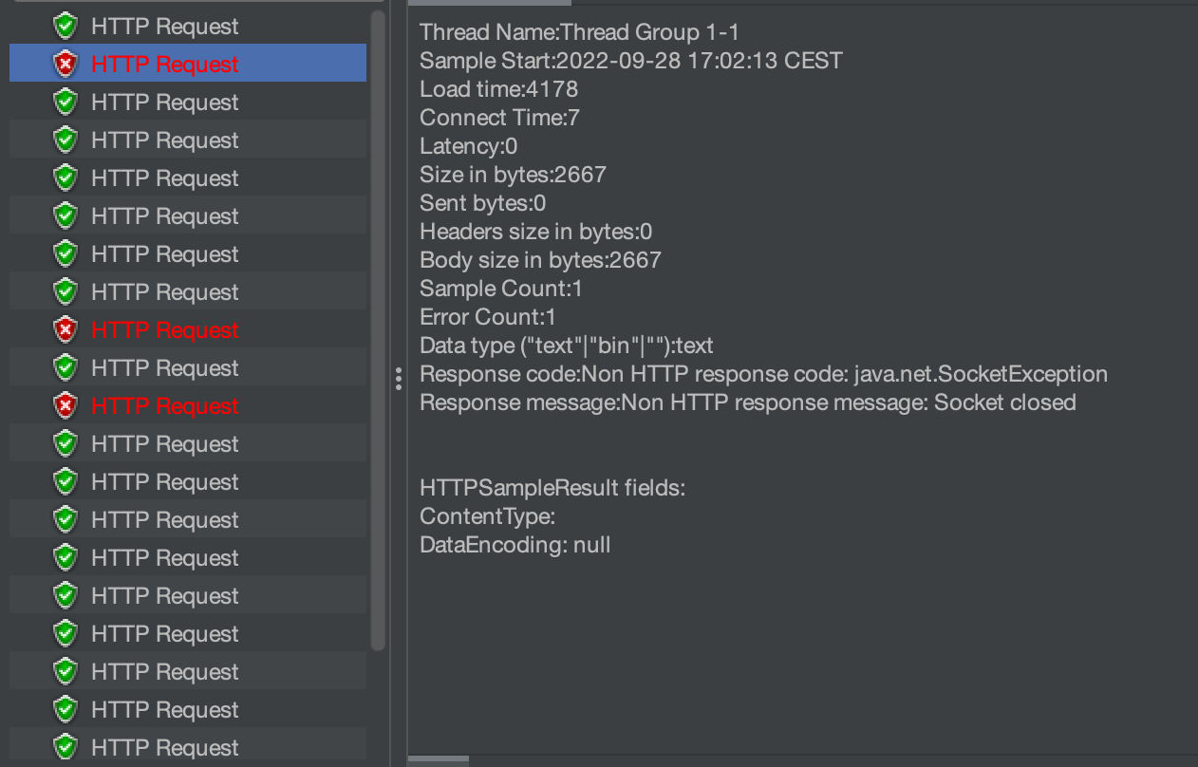
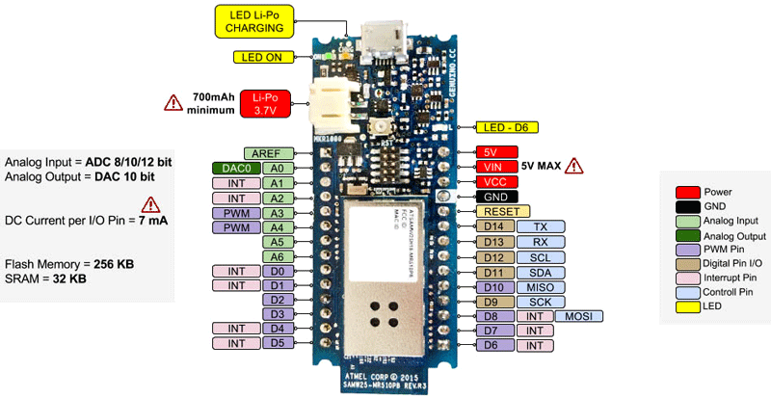
Risultati: Testing
Il polling con Arduino non è una soluzione ideale, in quanto, quando il numero delle richieste è elevato il led CHRG inizia a lampeggiare
La soluzione webhook è risultata essere poco affidabile. Ciò è dovuto a limiti prestazionali della scheda arduino o ad una non corretta implementazione della libreria WiFi101.
Notes:
Per valutare quale fosse la soluzione migliore è stata misurata la latenza ed è stato effettuato testing di robustezza per capire l’affidabilità delle varie soluzioni. Per stabilire quale fosse la soluzione migliore è stato effettuato il test visuale.
1) Sono state effettuate 30 misurazioni della latenza, a cui è stato sommato il tempo di elaborazione del messaggio, per ognuna delle soluzioni ed alla fine ne è stata fatta la media.
2) E’ stata isolata e testata la componente server del gestore Webhook, effettuando delle POST con JMeter con diversi delay (1s, 2s, 500ms, 300ms…).
3) Siccome le osservazioni di MQTT e REST si discostano di poco, per stabilire quale fosse la soluzione migliore è stato effettuato il test visuale.

Slide 13
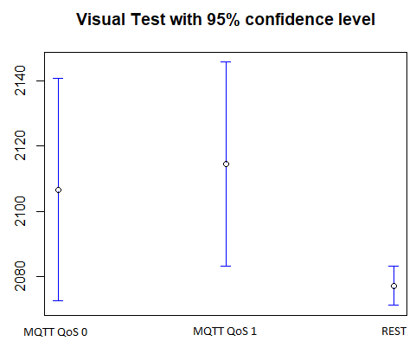
RISULTATI: TEST VISUALE
Dal punto di vista statistico emerge:
Le soluzioni con QoS 0 e con QoS 1 non sono distinguibili.
Le soluzioni con QoS 0 e REST non sono distinguibili.
Nulla si può dire riguardo le soluzioni con QoS 1 e REST.
La scelta è ricaduta su MQTT con QoS 1.
Notes:
Il test consente di confrontare n alternative e stabilire la migliore di esse nel seguente modo:
Se i due intervalli non si sovrappongono e l’intervallo A ha una media più alta di B, allora il sistema A è migliore del sistema B.
Se i due intervalli si sovrappongono e sovrappongono e la media dell’uno è contenuta nell’intervallo dell’altro, dal punto di vista statistico le due soluzioni non presentano differenze.
Se gli intervalli si sovrappongono ma la media dell’uno non è contenuta nell’intervallo dell’altro non si può stabilire quale sistema sia il migliore, perché vi è necessità di fare il t-test.

Slide 14
SOLUZIONE ADOTTATA (MQTT): DIAGRAMMA DI ALLOCAZIONE
Notes:
Prendendo in considerazione i vari test, abbiamo deciso di far prevalere la caratteristica di affidabilità e per tale motivo si è scelto MQTT.
La componente Raspberry proxima-server ospita il broker MQTT e Node-Red.
La componente Raspberry parking ospita l’inference_server_AI, il quale scatta la foto al parcheggio a seguito dell’evento di trigger e la invia tramite una POST all’http_upload_server_AI.
Nella componente Raspberry display vi è il display che visualizza lo stato remoto prodotto dall’http_upload_server_AI.

Slide 15
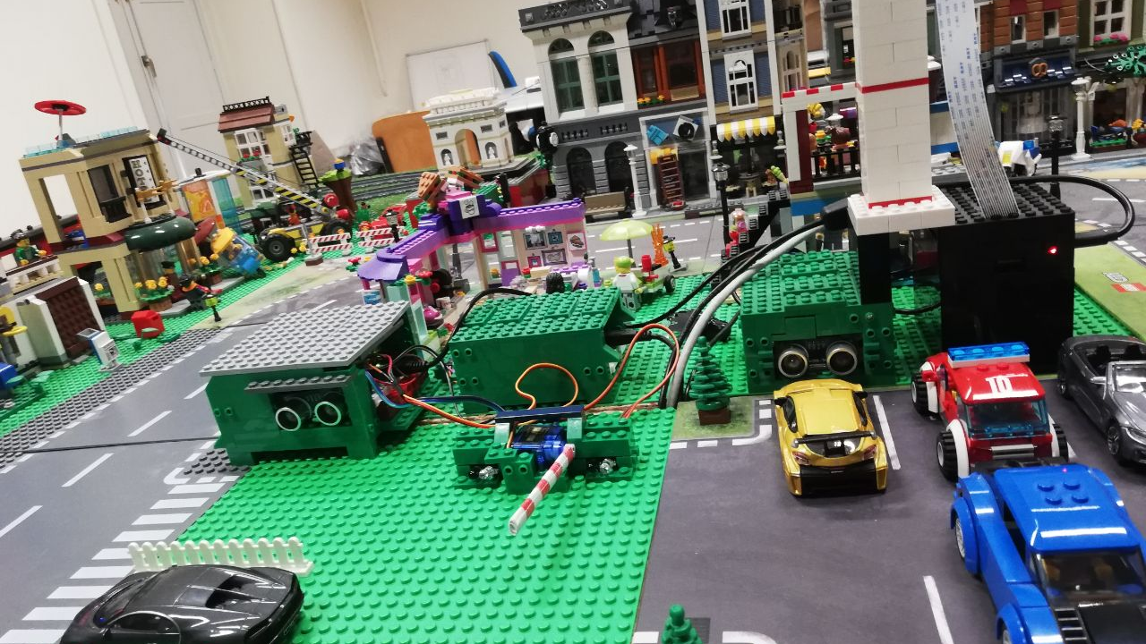
INSTALLAZIONE
Notes:
Scelta la migliore soluzione al problema, si è passati alla realizzazione fisica ed all’integrazione del parcheggio in ProximaCity. Come si può notare dalla seguente foto, servendosi dei pezzettini di lego, si è costruita una box contenente la scheda Arduino MKR1000 insieme al sensore ad ultrasuoni. Successivamente, per costruire il gate, si è realizzato un box contenente 2 sensori IR ed un servo-motore. Il tutto è stato poggiato su una mattonella di lego e posizionato in prossimità dell’ingresso del parcheggio preesistente in ProximaCity.

Slide 16
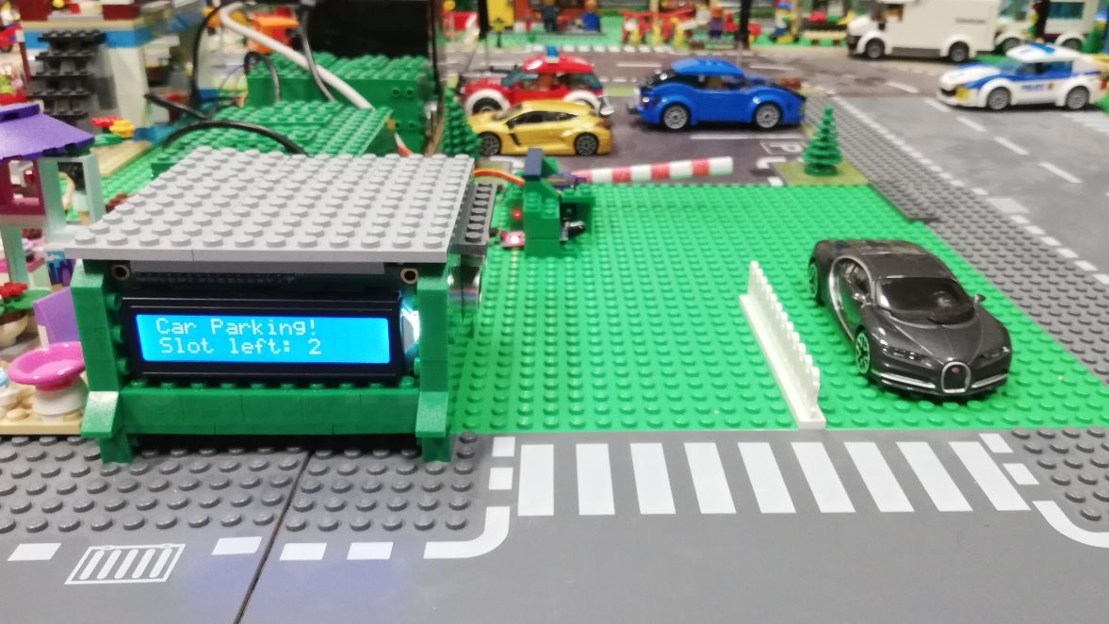
Visualizzazione stato locale di Arduino
Alla prima interazione lo stato locale viene inizializzato con quello remoto.
Successivamente è gestito in locale da Arduino.
Notes:
Il display LCD in figura visualizza lo stato ‘locale’ del parcheggio, ovvero quello gestito dalla scheda Arduino conteggiando il numero di volte che le auto entrano ed escono dal parcheggio passando sotto al gate. Alla prima interazione lo stato locale viene inizializzato con lo stato remoto pubblicato dall’http_upload_server_AI sul topic “parking/status/free”.

Slide 17
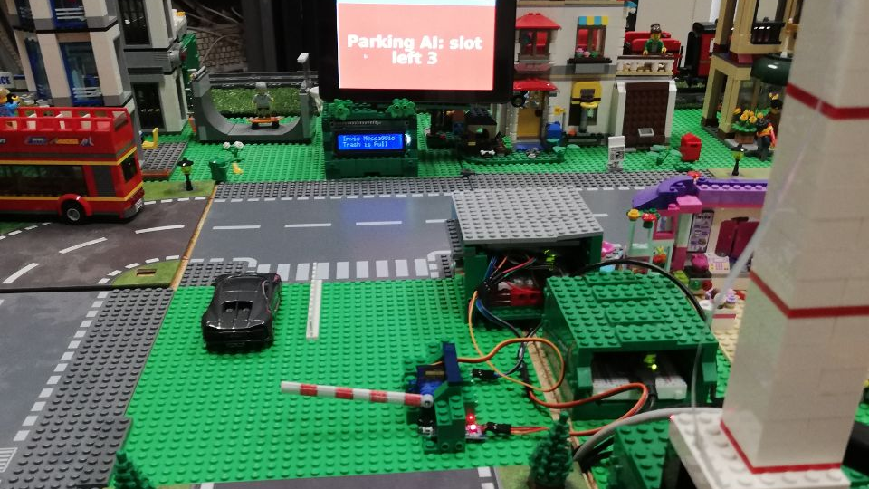
Visualizzazione stato remoto sul display
Su Node-Red si è usata una funzione per estrapolare i posti liberi ed inviarli in ingresso al blocco che gestisce il display di Proxima.
Notes:
Per visualizzare lo stato ‘remoto’ del parcheggio, ovvero quello restituito a seguito dell’elaborazione della foto per il riconoscimento delle auto parcheggiate, è stato fatto un publish sul topic: “parking/status”. Dopodiché, è stata usata una funzione per estrapolare i posti liberi e il risultato è stato mandato in ingresso al blocco node-red che gestisce il display di Proxima.

Slide 18


Conclusioni
La versione è disponibile al seguente link:
https://github.com/angelopetraccaro/ProgettoASSD
Contatti:
petraccaro.angelo@gmail.com
rapuanoantonio323@gmail.com

